Slide 1
Восточно- Сибирский экономический район.
Площадь – 4,1 млн.кв.км.
Цели урока: определить состав Восточной Сибири и особенности ЭГП района. Изучить отрасли специализации Восточной Сибири и факторы их формирования. Познакомиться с проблемами района.

Slide 2
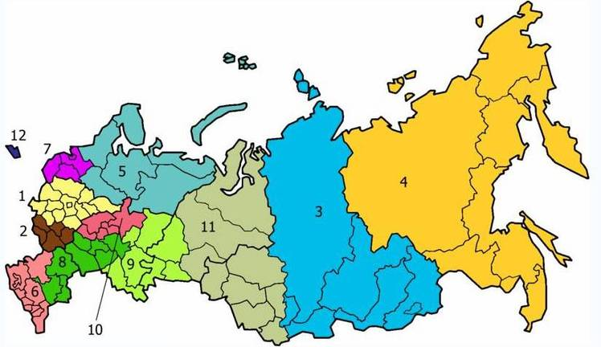
Назвать особенности ЭГП района;
Дать оценку ЭГП Восточной Сибири.

Slide 3
Район расположен в центре азиатской России;
ЭГП района – невыгодное:
1.Восточная Сибирь расположена вдали от наиболее развитых районов РФ;
2.Низкая степень транспортной освоенности;
3.Нет существенной связи с пограничными государствами;
4.Суровый климат затрудняет хозяйственное освоение территории.

Slide 4
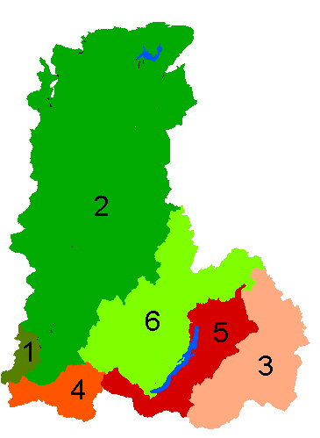
Какие субъекты федерации входят в состав Восточной Сибири и их административные центры.

Slide 5
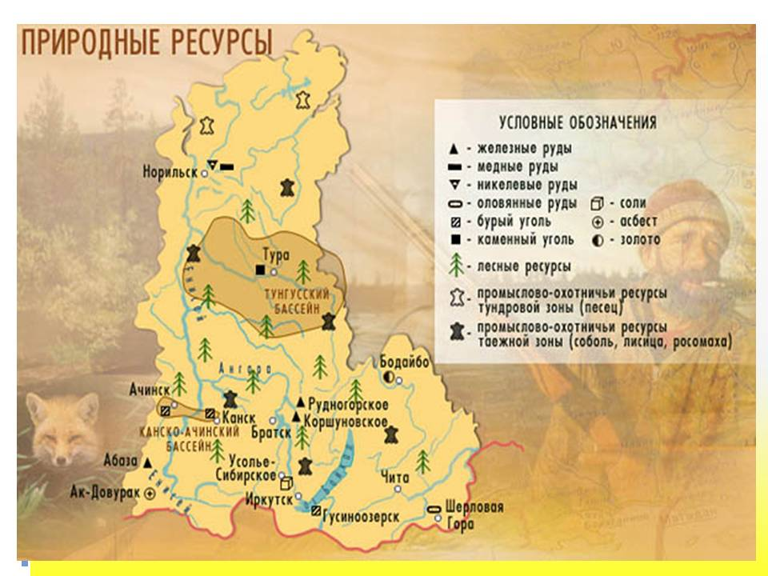
Природные ресурсы Восточной Сибири.
Какими ресурсами богата Восточная Сибирь?

Slide 6
Природные ресурсы района.
Природные ресурсы | Краткая характеристика.
Минеральные | Бурый уголь- Канско-Ачинский бассейн Каменный уголь – Тунгусский, Таймырский, Иркутско-Черемховский бассейн, Кызыл, Черногорск (Хакасия). Железная руда – Красноярский край, Иркутская обл, Хакасия. Бокситы – Красноярский край. Медно-никелевые руды – Норильск Полиметаллы – Читинская обл. Оловянные руды – Читинская обл. Золото – Иркутская обл, Читинская обл. Поваренная соль – Иркутская обл. Алмазы – Якутия.
Лесные | Значительные. В основном растут породы хвойных деревьев: лиственница, ель, пихта, кедр и др.
Почвенно-земельные | Почвы – малоплодородны. В структуре земельных угодий преобладают леса. На юге – обрабатываемые земли и пастбища, на севере – оленьи пастбища.

Slide 7
Агроклиматичес кие | Возможно земледелие в теплое время года, Культуры с коротким вегетационным периодом.
Водные. | Водные ресурсы огромны, здесь находятся реки : Енисей, Ангара, обладающие средним многолетним годовым стоком 500- 1000 куб. км. в год. В озере Байкал сосредоточено 20% пресной воды мира.
Рекреационные | Низкая степень туристской освоенности территории. Исключением являются: Байкал, верховья Енисея.

Slide 8
Как размещено население по территории Восточной Сибири. Чем можно объяснить такое размещение?

Slide 9
Население.
Проживает 9 млн. человек. (6,2% населения России).
Городское население составляет – 71,5%
Средняя плотность – 2,2 чел/кв.км.
Национальный состав неоднороден, русские – 80% жителей.
Основная часть населения сосредоточена вдоль Транссибирской магистрали.
Крупнейшая агломерация – Красноярская

Slide 10
Проблемы.
Прирост населения за счёт миграции.
Нехватка трудовых ресурсов.
Улучшение условий жизни малочисленных народов.
Развитие сферы услуг и инфраструктуры.

Slide 11
Экономика. Отрасли специализации.
Цветная металлургия – 24% РФ.
Лесная – 17% РФ.
Электроэнергетика – 8% РФ.
Сельскохозяйственная специализация – мясное животноводство. На севере – оленеводство, коневодство – Тыва.
Земледелие является вспомогательной отраслью.
Почему земледелие является вспомогательной отраслью хозяйства? Ответ обоснуйте.

Slide 12
ТПК.
Канско-Ачинский ТПК (КАТЭК)
Специализация: алюминиевая промышленность, электроэнергетика, лесная, химическая промышленность.
Братско- Усть-Илимский ТПК
Специализация: алюминиевая промышленность, лесная, гидроэнергетика.

Slide 13
Саянский ТПК.
Специализация: гидроэнергетика, алюминиевая промышленность, химическая промышленность, машиностроение.
Норильский промышленный узел.
Специализация: медно-никелевая промышленность.

Slide 14
Используя карту, текст учебника, ответить на вопросы.
1.Какая гидроэлектростанция расположена на Ангаре.
а)Саяно – Шушенская;
б)Усть-Илимская;
в)Мамканская;
г)Вилюйская.

Slide 15
2.В каком из перечисленных городов производятся сельскохозяйственные комбайны:
а)Иркутск;
б) Чита;
в) Красноярск;
г) Норильск.

Slide 16
3.В каком субъекте Федерации столица расположена на реке Селенга?
а) Республика Бурятия;
б) Забайкальский край;
в) Республика Хакасия;
г) Республика Тыва.

Slide 17
4. Установите соответствие между производством и центром его размещения
Производство Центр размещения
1)Алюминиевая а)Петровск-Забайкальский
2.Медная б)Норильск
3.Передельная в)Саяногорск
металлургия г) Чита

Slide 18
5.Установите соответствие между реками и столицами, которые на них расположены.
Реки Столицы
1.Енисей а) Иркутск
2.Ангара б)Улан-Удэ
3.Селенга в) Чита
г)Абакан

Slide 19
6.Известно, что в городе Красноярске находится один из крупнейших в России алюминиевых заводов. С чем связано расположение данного предприятия в этом городе? Назовите несколько причин.

Slide 20
Ответы:
1.б;
2.в;
3.а;
4. 1в; 2б; 3а.
5. 1б; 2а;3г.
6.Расположение предприятия связано с основными факторами размещения алюминиевой промышленности: энергетическим (Красноярская ГЭС), сырьевым (месторождение бокситов).

Slide 21
6 баллов -5
4 -5 баллов -4
3балла -3.

Slide 22
Домашнее задание.
Параграф 57.
Дать характеристику одного из ТПК Восточной Сибири по плану:
1.Название ТПК, его ЭГП.
2.Состав ТПК (города).
3.Природные ресурсы и энергия, используемые на территории ТПК.
4.Отрасли специализации.
5.Выпускаемая продукция.
6.Проблемы и перспективы развития.

Slide 23
Интернет сайты.
http://900igr.net/fotografii/geografija/Vostochno-sibirskij/029-Kakie-subekty-federatsii-vkhodjat-v-sostav-Vostochno-Sibirskogo.html
http://900igr.net/prezentatsii/geografija/Rajony-Rossii/002-Pri-ekonomicheskom-rajonirovanii-v-Rossijskoj-Federatsii-vydeljajut-11.html
http://900igr.net/kartinki/geografija/Vostochnaja-Sibir/028-Vostochnaja-Sibir.html
http://900igr.net/prezentatsii/geografija/Aziatskaja-chast-Rossii/007-Razmeschenie-naselenija.html

